Slide 1
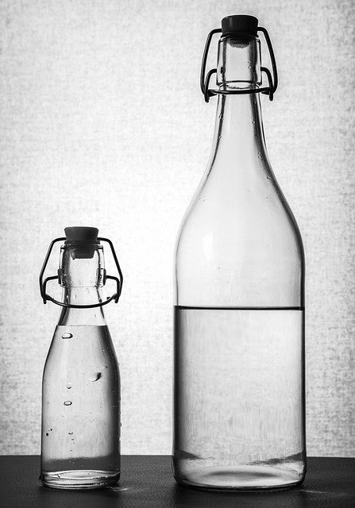
NESTETASAPAINO
Riina Lindström

Slide 2
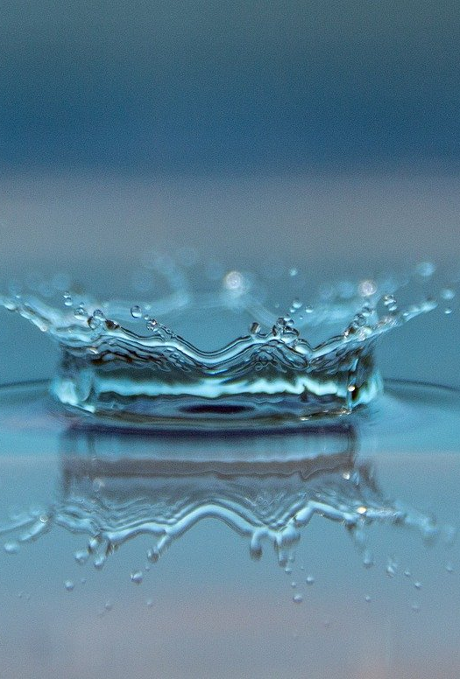
Nestetasapaino 1/3
= elimistön kykyä säilyttää elimistön nestetila vakiona
Vesi on elimistön suurin yksittäinen aineosa (aikuisella miehellä 60%, naisella n. 55%, pienten lasten painosta vettä vieläkin suurempi osuus)
vesi elimistössä kahdessa nestetilassa: solunsisäinen (2/3) ja solunulkoinen (1/3)
  solunulkoisia nesteitä mm. kudosneste, plasma ja transsellulaarinesteet (keuhko- ja sydänpussin, vatsa- ja nivelonteloiden nesteet)
Veden tehtäviä elimistössä:
  solun rakenneosa
  liuotin ja siksi aktiivinen aineenvaihdunnassa
  ruoansulatuksessa aineiden kuljettaminen ja imeytyminen
  sitoo ja poistaa lämpöä (elimistön lämmönsäätely)

Slide 3
Nestetasapaino 2/3
vesi poistuu elimistöstä
  Virtsan (nestettä poistuu 1,5l/ vrk)
  Uloste (100-200ml/ vrk)
  hikoilun ja hengityksen kautta (haihtuminen 1000 ml/vrk)
veden poistumista lisäävät oksentelu, ripulointi, avanne- ja dreenieritykset
tasapainottaakseen menetetyn nestemäärän elimistö tarvitsee normaaliolosuhteissa noin 2-3l vettä / vrk

Slide 4
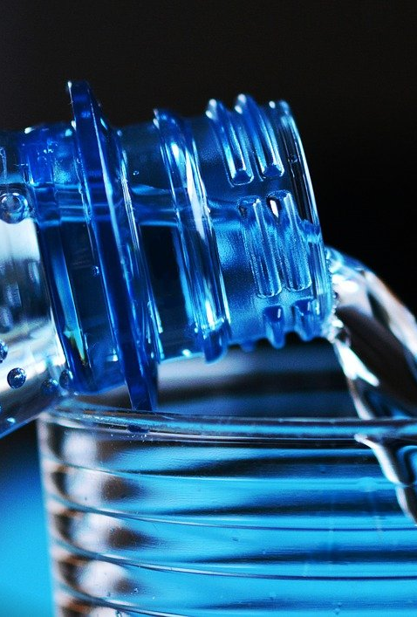
Nestetasapaino 3/3
ensisijainen veden korvaustapa on syöminen ja juominen
jos ravinnon saanti suun kautta alentunut esim. aliravitsemuksen, palovammojen, leikkausten takia, siirrytään parenteraaliseen nestehoitoon

Slide 5
Vesitasapaino
Elektrolyyttitasapaino
Happo-emästasapaino
Vesitasapaino = elimistön nestetasapainotila, tuleva ja menevä nestemäärä yhtä suuret
Elektrolyyttitasapaino = ravinnosta saatujen elektrolyyttien (esim. natrium eli Na ja kalium eli K) määrä on yhtä suuri kuin poistuvien elektrolyyttien määrä.
Happo-emästasapaino = elimistön happamuutta kuvaava pH-arvo, joka kertoo aineenvaihduntareaktioiden toimivuudesta (aineenvaihdunta tapahtuu tehokkaimmin tietyssä happamuudessa).

Slide 6
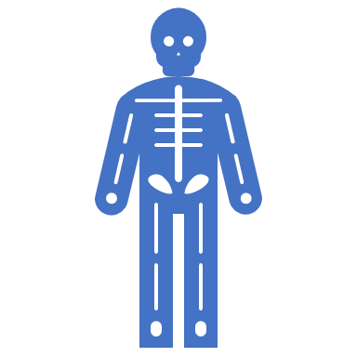
Nestetasapainon seurantatilanteita 1/2
normaalisti elimistöön tuleva ja siitä poistuva vesimäärä ovat tasapainossa (balanssi) – terveen ihmisen elimistö huolehtii nestetasapainon säilymisestä autonomisesti munuaisten säätelyjärjestelmän avulla
erilaiset poikkeavat olosuhteet voivat saada aikaan häiriötiloja
esim. kuivumisvaara ripuloinnin tai oksentelun takia – myös elektrolyyttitasapaino vaarassa
kirurgisissa toimenpiteissä aiheutunut verenvuoto ja potilaalle laitetut imut ja dreenit poistavat myös elimistöstä nestettä enemmän kuin normaalisti

Slide 7
Nestetasapainon seurantatilanteita 2/2
erityksen aiheuttama tasapainohäiriö korvataan joko suonensisäisellä nestehoidolla tai p.o. nesteytyksellä (huomioitava, milloin esim. leikkauksen jälkeen saa ottaa p.o. nesteitä / ruokaa)
kuume haihduttaa nestettä ihon kautta runsaammin – arvio 250 ml/kohonnut lämpöaste / vrk
munuaisten ja sydämen vajaatoiminta – nesteytys!

Slide 8
Elektrolyyttitasapaino
elektrolyytit (mm. Na, K) säätelevät elimistön nestetasapainoa ja happo-emästasapainoa
elektrolyyttien tasapainoinen suhde elimistössä ylläpitää nesteen normaalia kiertoa ja elintoimintoja
elektrolyyttitasapainon seuranta laboratoriotutkimuksin
liian matala tai korkea arvo merkkinä häiriötilasta
hypo- ja hyperkalemia (mm. rytmihäiriöt, muutokset sydämen toiminnassa)
hypo- ja hypernatremia (mm. neurologiset oireet; sekavuus, levottomuus)

Slide 9
Nestetasapainon arviointi 1/5
potilaan fyysisen tilan tarkkailu on nestetasapainon seurannan perusta (iho, limakalvot, nivelet, lämpö, subjektiivinen vointi)
nestetasapainon seurannan tavoitteena on tarkkailla potilaan saaman ja erittämän nesteen määrää, jotta balanssi säilyy
seuranta mittauksilla ja laboratorionäytteillä

Slide 10
Nestetasapainon arviointi 2/5
suun limakalvojen kosteus: nestevajaus ja hyponatremia aiheuttavat suun kuivumista
janon tunne: solunulkoisen nesteen väkevyys lisääntyy nestevajauksessa -> solunsisäinen nestemäärä pienenee -> jano
syljen ja kyynelnesteen eritys: nestevajauksien yhteydessä eritys vähenee
suun limakalvojen kosteus: nestevajaus ja hyponatremia aiheuttavat suun kuivumista
janon tunne: solunulkoisen nesteen väkevyys lisääntyy nestevajauksessa -> solunsisäinen nestemäärä pienenee -> jano
syljen ja kyynelnesteen eritys: nestevajauksien yhteydessä eritys vähenee

Slide 11
Nestetasapainon arviointi 3/5
kielen kudosjännitys: nestevajauksen yhteydessä kieli pienenee ja uurteet näkyvät selvemmin, hypernatremiassa kieli turpoaa ja punoittaa
ihon lämpötila, väri ja kudosjänteys: nestevajaus -> kehon ääreisosat viileät ja kalpeat (elimistö kompensoi nestevajausta supistamalla ääreisverenkiertoa), ihon kudosjänteys – ihon palautuminen normaaliin muotoon kestää pitkään
turvotukset: kudosnesteen epänormaali lisääntyminen ilmenee turvotuksina. Näkyvät turvotukset, kun kudosnesteen määrä lisääntynyt 2,5-3 litraa
hermoston ärtyvyys: kalsiumin, magnesiumin ja natriumin tasapainohäiriöt aiheuttavat mm. lihaskouristeluja ja refleksien nopeutumista tai hidastumista
elimistön lämpötila: neste- ja suolatasapainon häiriöt aiheuttavat lievää alilämpöisyyttä (nestevaje) ja lämmönnousua (hypernatremia)

Slide 12
Nestetasapainon arviointi 4/5
kaulalaskimoiden täyteläisyys: kun laskimotäyttö nestevajauksen seurauksena pienenee, kaulasuonet eivät täyty selkeästi makuuasennossa. Liiallinen nesteytys lisää laskimotäyttöä -> kaulasuonet pullottavat puoli-istuvassa asennossa
verenpaine: nestevaje -> RR laskee, nestekertymät -> RR nousee
kapillaaritäyttö: jos kynnen värin palautuminen kestää yli 1-2 sekuntia, ääreisverenkierto on huonontunut esim. kuivumisen, sydämen vajaatoiminnan tai alentuneen lämpötilan takia

Slide 13
Nestetasapainon arviointi 5/5
pulssi: syketason nousu ensimmäisiä merkkejä verivolyymin vähenemisestä mm. nestevajauksessa. Syketason nousu voi olla merkki liian nopeasta tai liiallisesta nesteytyksestä
hengitys: nopeutunut hengitys voi merkitä liiallista tai liian nopeaa nesteytystä. Vakava hypokalemia, hyperkalemia ja hypermagnesemia aiheuttavat hengityslihasten heikkoutta ja halvaantumista
virtsan määrä: normaali virtsaneritys 1 ml/kg/tunti (vaihteluväli 0,5-2ml/kg/tunti). Nestevajaus vähentää ja runsas nesteytys lisää virtsaneritystä
laboratoriokokeet: elektrolyytit, kreatiniini, hematokriitti, verikaasuanalyysi, virtsanäytteet (mm. pH)

Slide 14
KUIVUMINEN
- oireina virtsamäärän väheneminen ja virtsan väkevöityminen (konsentroituminen), painon lasku, ihon kimmoisuuden väheneminen ja suun, kielen ja limakalvojen kuivuminen, janontunne
LIIKANESTEYTYS / munuaisten vajaatoiminta
- oireina turvotukset, painonnousu

Slide 15
Nestetasapainon seurantaan kuuluvat mittaukset
paino
Saadut (eli nestelista) ja menetetyt nesteet
Ruoka, juoma
infuusiot
erityslista
VM, dreenit, NML jne.
nestetasapainoarvojen laskeminen yleensä kerran tai kaksi / vrk, tehostetussa hoidossa useammin

Slide 16
Nestetasapainon seuranta
Nesteen saanti
Juoma | 1 400 ml
Ruoka | 900 ml
Aineenvaihdunta | 300 ml
Yhteensä | 2600 ml
Nesteen menetys
Virtsa | 1 500 ml
Uloste | 100 ml
Hengitys + iho haihtumi. | 1 000 ml
Yhteensä | 2 600 ml
Notes:
Kirja s. 333 t. 3 (a, b, c) ja s. 334 t. 4

